Slide 1
Всеукраїнський місячник шкільних бібліотек “Шкільна бібліотека та екологічна просвіта учнів”
Підготувала
завідуюча бібліотекою
Таран Марія Миколаївна
КЗ “Лиманська ЗОШ І-ІІІ ст.”

Slide 2
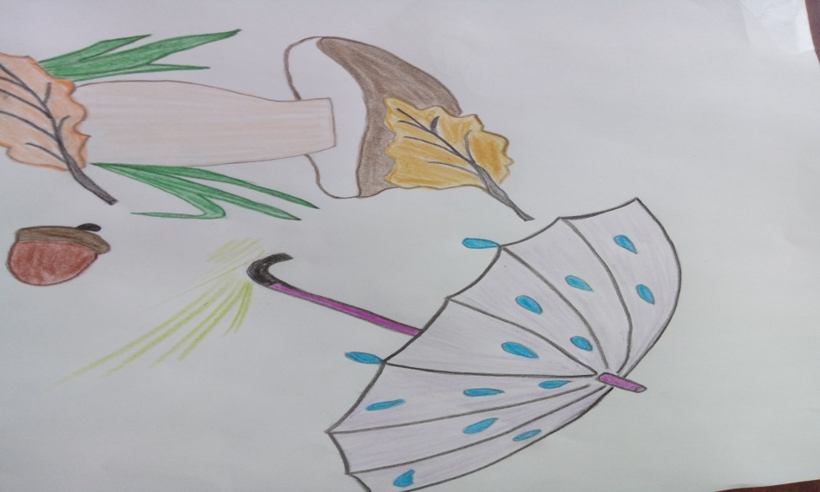
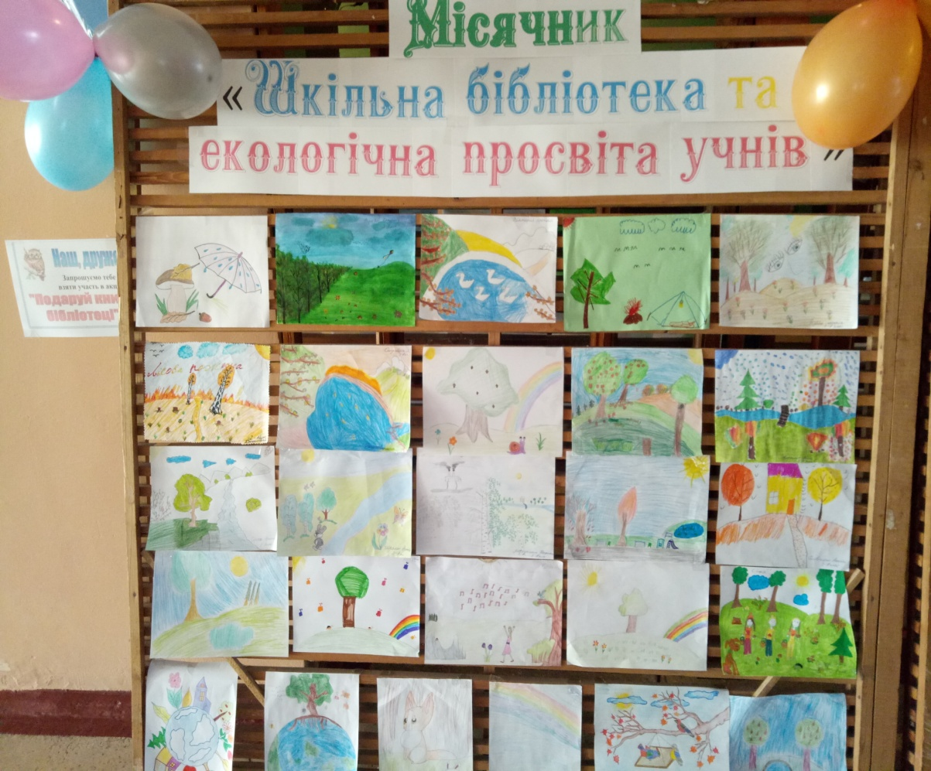
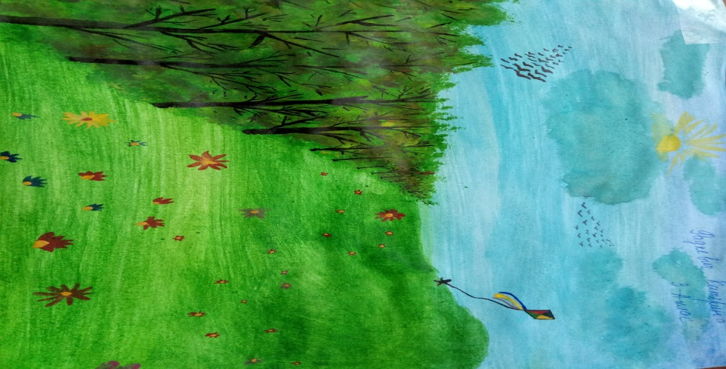
Виставка дитячих малюнків “Природа очима дітей”

Slide 3
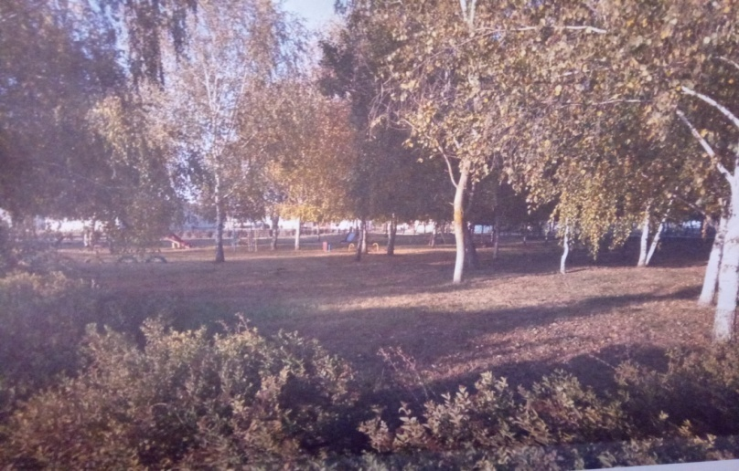
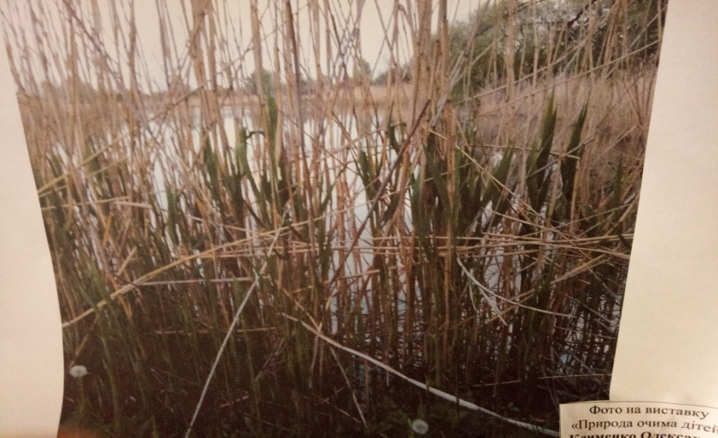
Фотовиставка “У світі дивовижної природи”

Slide 4
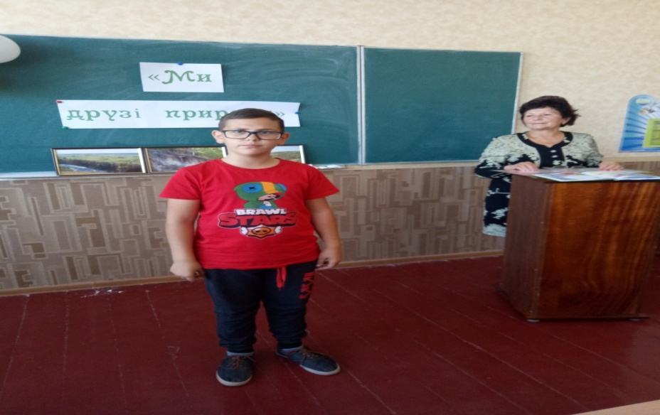
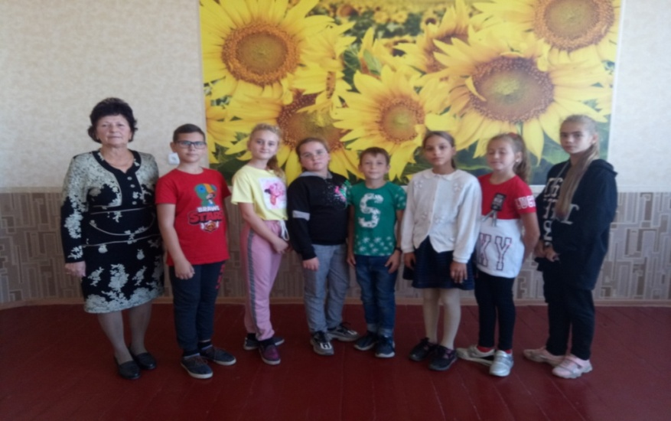
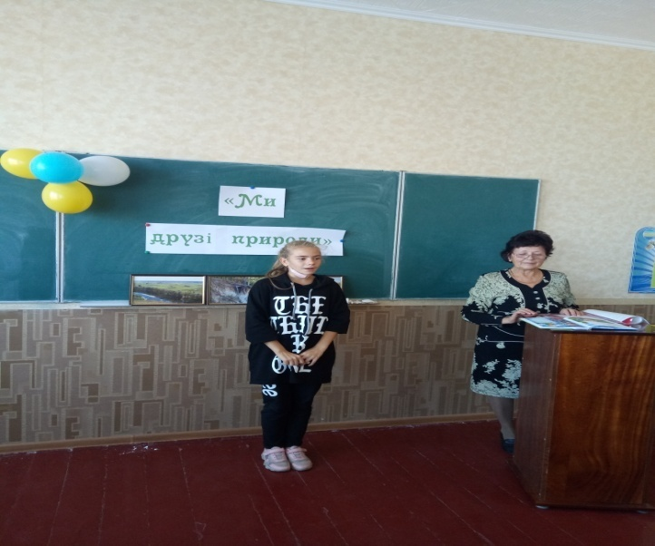
Екологічна година “Ми друзі природи”

Slide 5
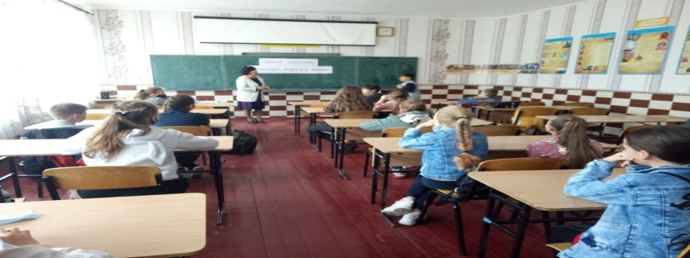
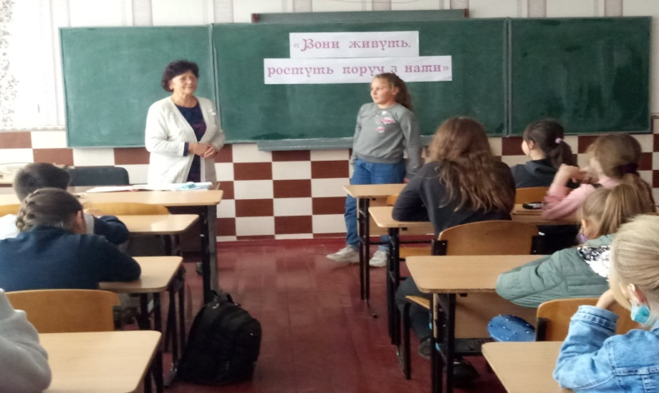
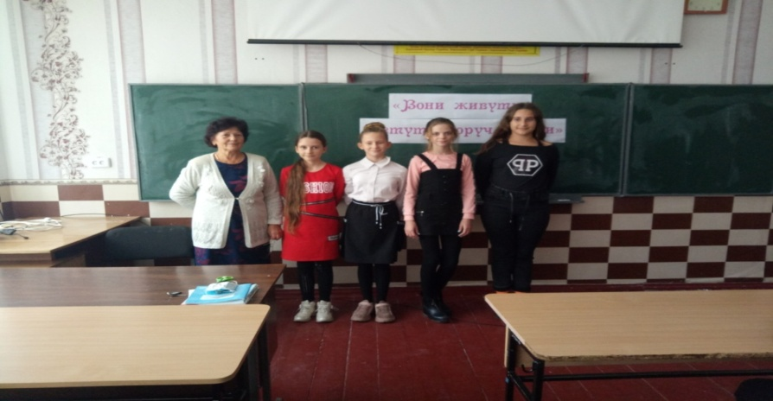
Екологічна година “Вони живуть, ростуть поруч з нами”

Slide 6
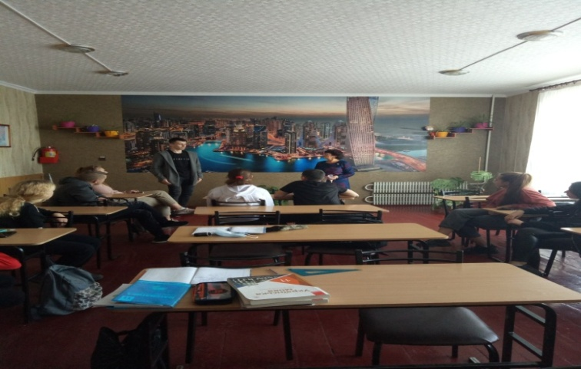
Бесіда-діалог “Нас зібрала одна турбота”

Slide 7
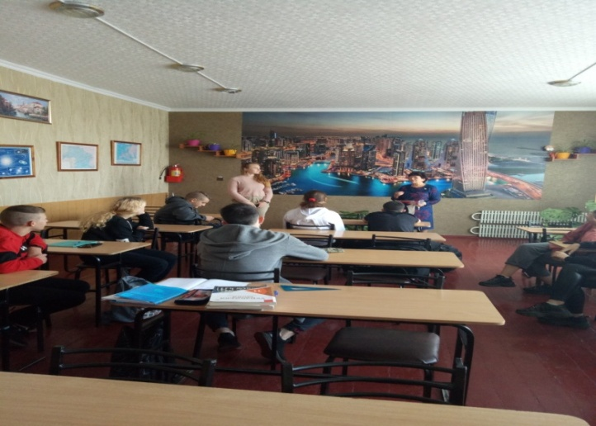
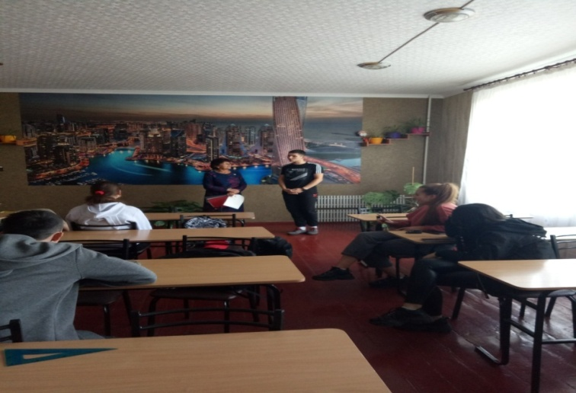
Бесіда-діалог “Нас зібрала одна турбота”

Slide 8
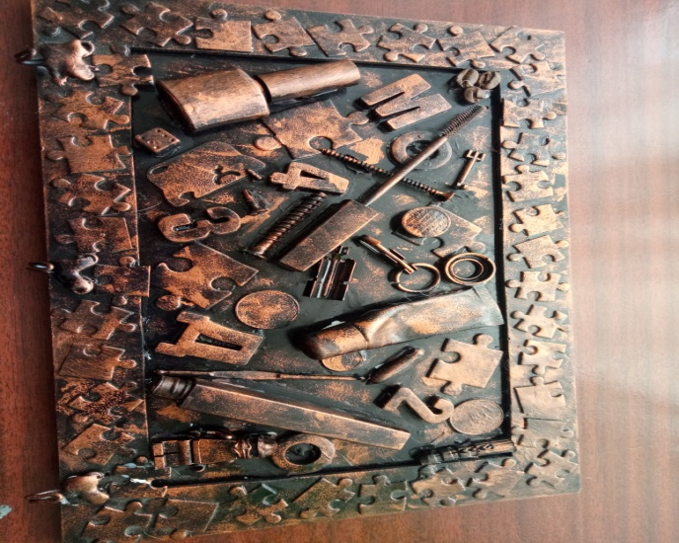
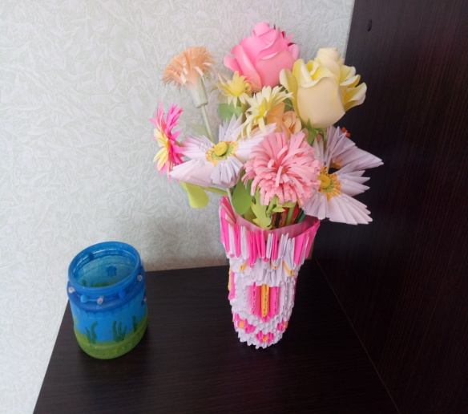
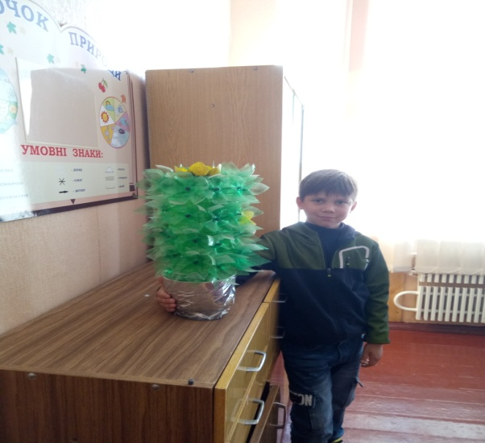
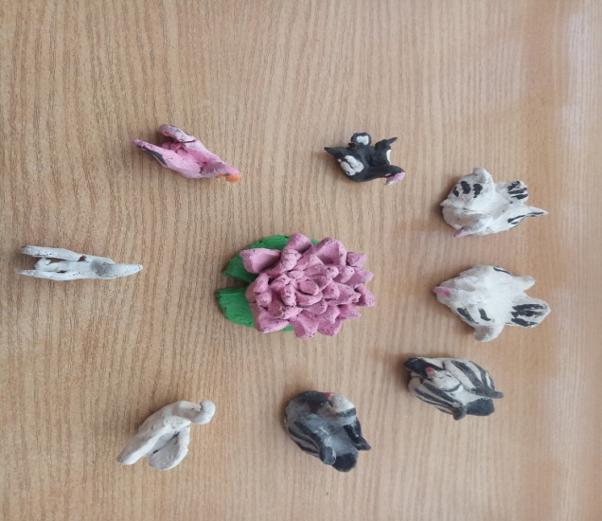
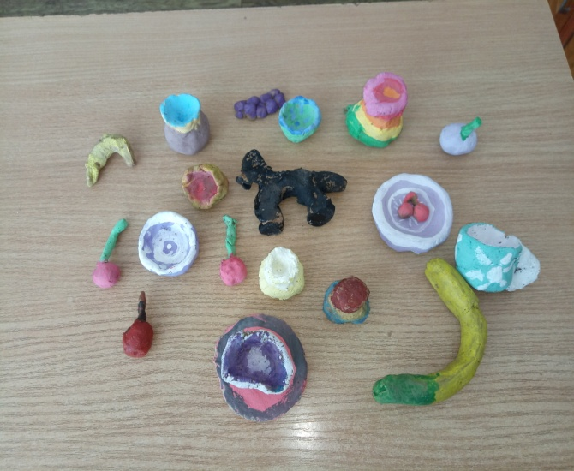
“Екологічний дизайн” робота екомайстерні

Slide 9
Благодійна акція “Подаруй книгу бібліотеці”

